Slide 1
Capítulo 3
Modelagem de Dados
Usando o Modelo
Entidade-Relacionamento
Elmasri - Navathe
1

Slide 2
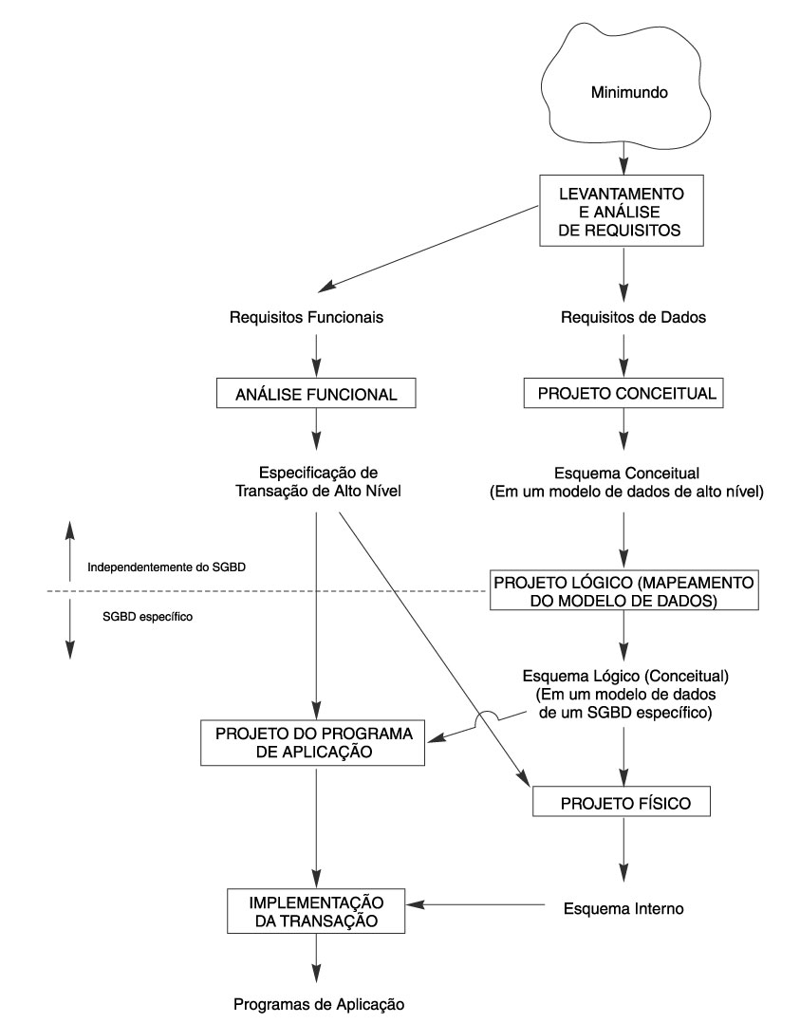
Um diagrama simplificado para ilustrar as principais fases do projeto de um banco de dados.
1

Slide 3
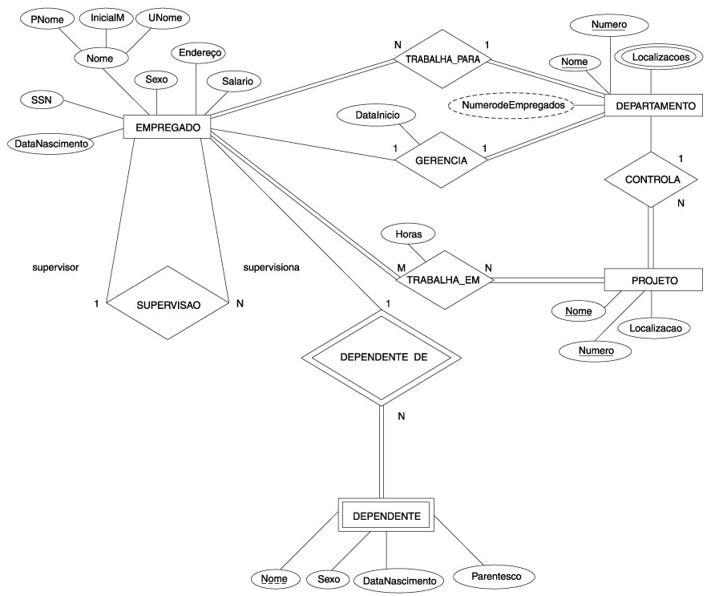
Um diagrama do esquema ER para o banco de dados EMPRESA.
1

Slide 4
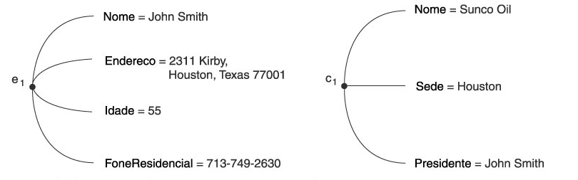
Duas entidades, empregado e1 e empresa c1, e seus atributos.
1

Slide 5
Atributos
Compostos x Simples
Monovalorados x Multivalorados
  Multi: Ex. Cor, Titulação acadêmica
Armazenados x Derivados
  Derivados: Total, Idade
Valores Nulls
Chave
1

Slide 6
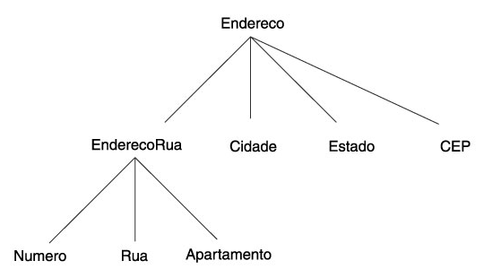
Uma hierarquia de atributos compostos.
1

Slide 7
Cardinalidade
A razão de cardinalidade para um relacionamento binário especifica o número máximo de instâncias de relacionamento em que uma entidade pode participar:
  1:1
  1:N
  N:1
  M:N
1

Slide 8
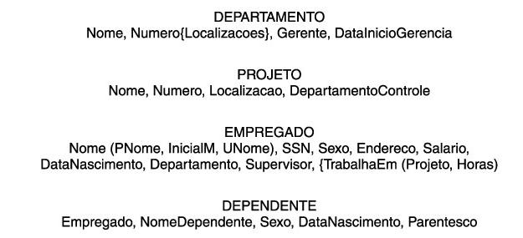
Projeto inicial dos tipos entidade para o banco de dados EMPRESA
1

Slide 9
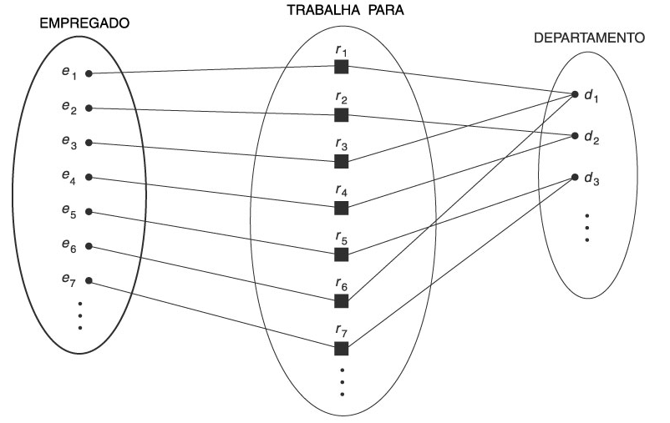
Algumas instâncias do conjunto de relacionamento
TRABALHA_PARA, que representa um tipo relacionamento
TRABALHA_PARA entre EMPREGADO e DEPARTAMENTO.
1

Slide 10
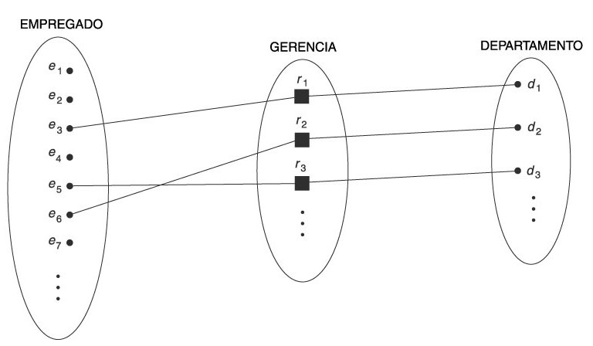
Um relacionamento GERENCIA 1:1.
1

Slide 11
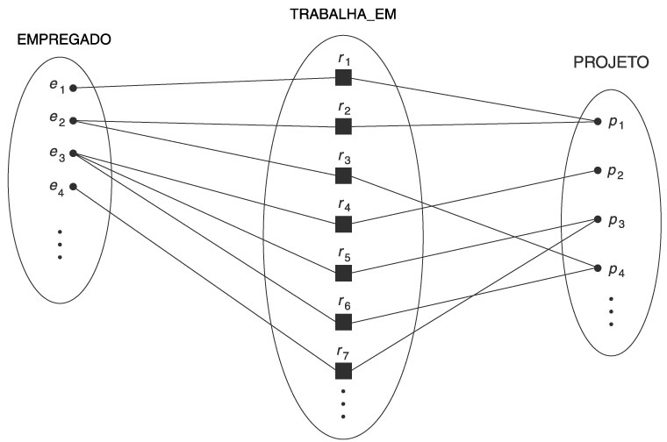
Um relacionamento TRABALHA_EM, M:N.
1

Slide 12
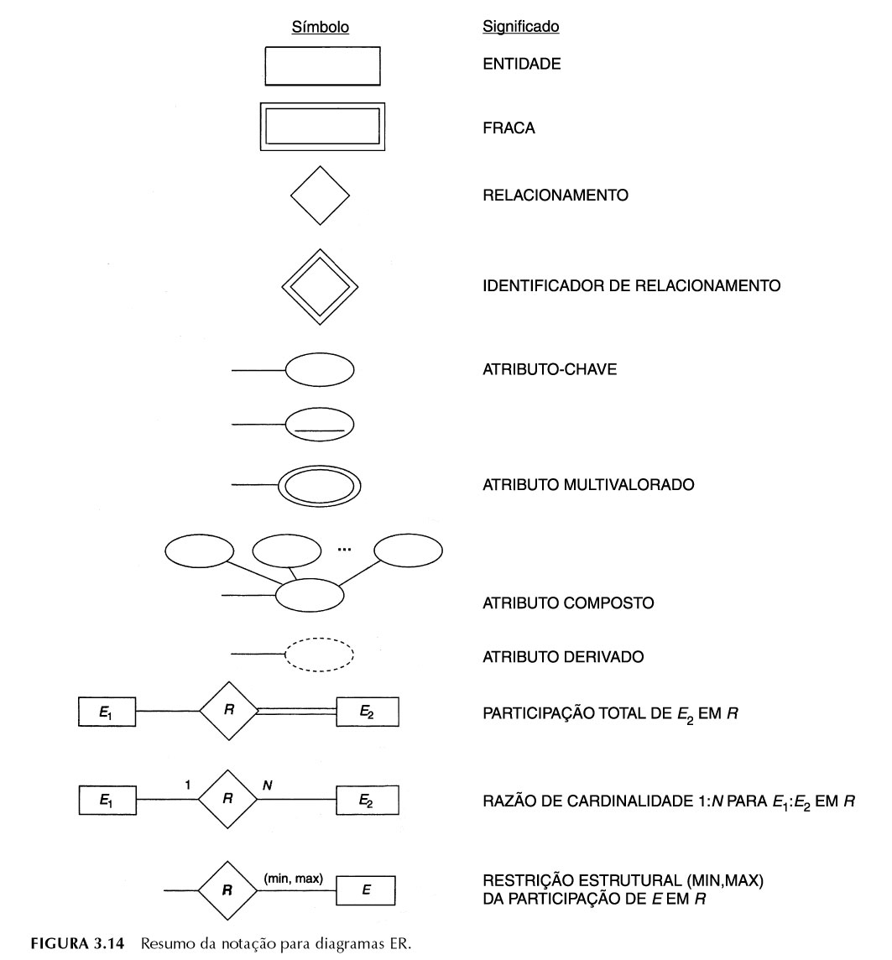
Resumo da notação para diagramas ER
1

Slide 13
Resumo da notação para diagramas ER
1

Slide 14
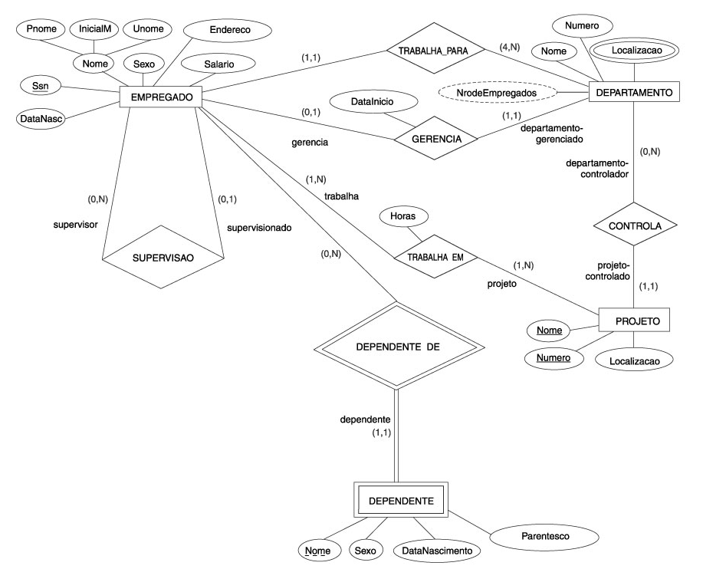
1

Slide 15
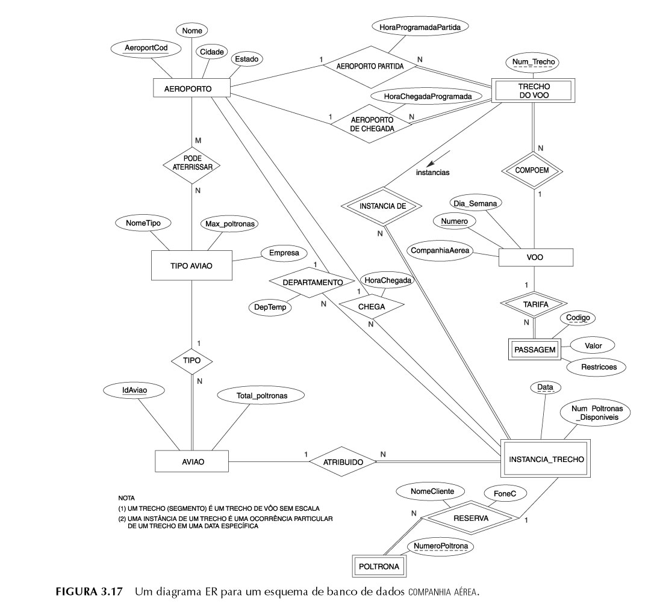
1

Slide 16
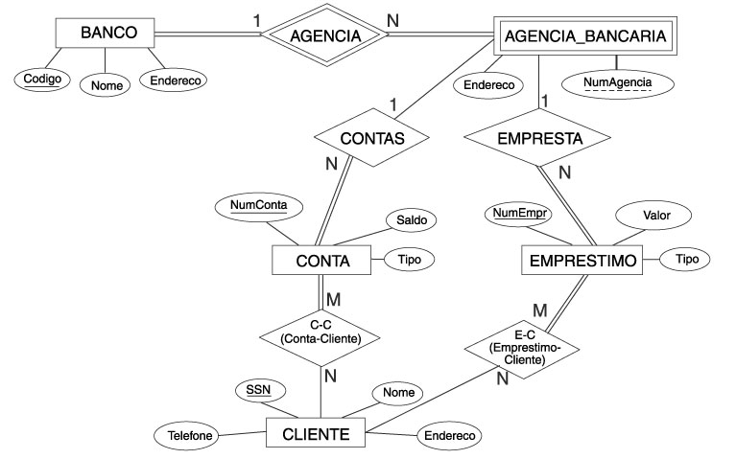
1

Slide 17
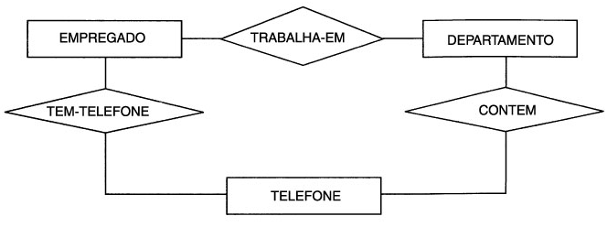
1

Slide 18
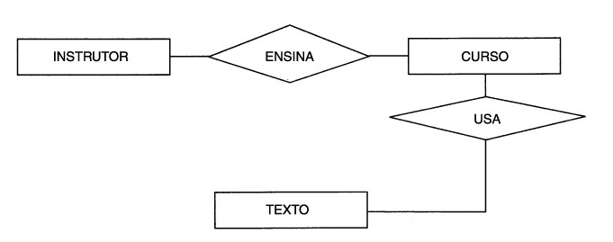
1

Slide 19
EXERCÍCIO DE MODELAGEM
Uma instituição bancária deseja controlar o movimento de suas contas-corrente. A instituição possui agências espalhadas por várias cidades, e o seu cadastro contém informações sobre o código, nome, e endereço onde a agência fica localizada. No cadastro de clientes, deve-se manter informações sobre nome, CPF e endereço de cada cliente. As informações sobre contas-corrente são identificadas por um número, e devem fornecer o saldo atualizado das mesmas.
1

